Slide 1
Projet of Large Scale Processing
ESIGELEC
BDTN

Slide 2
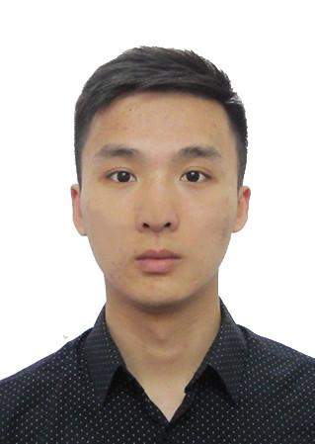
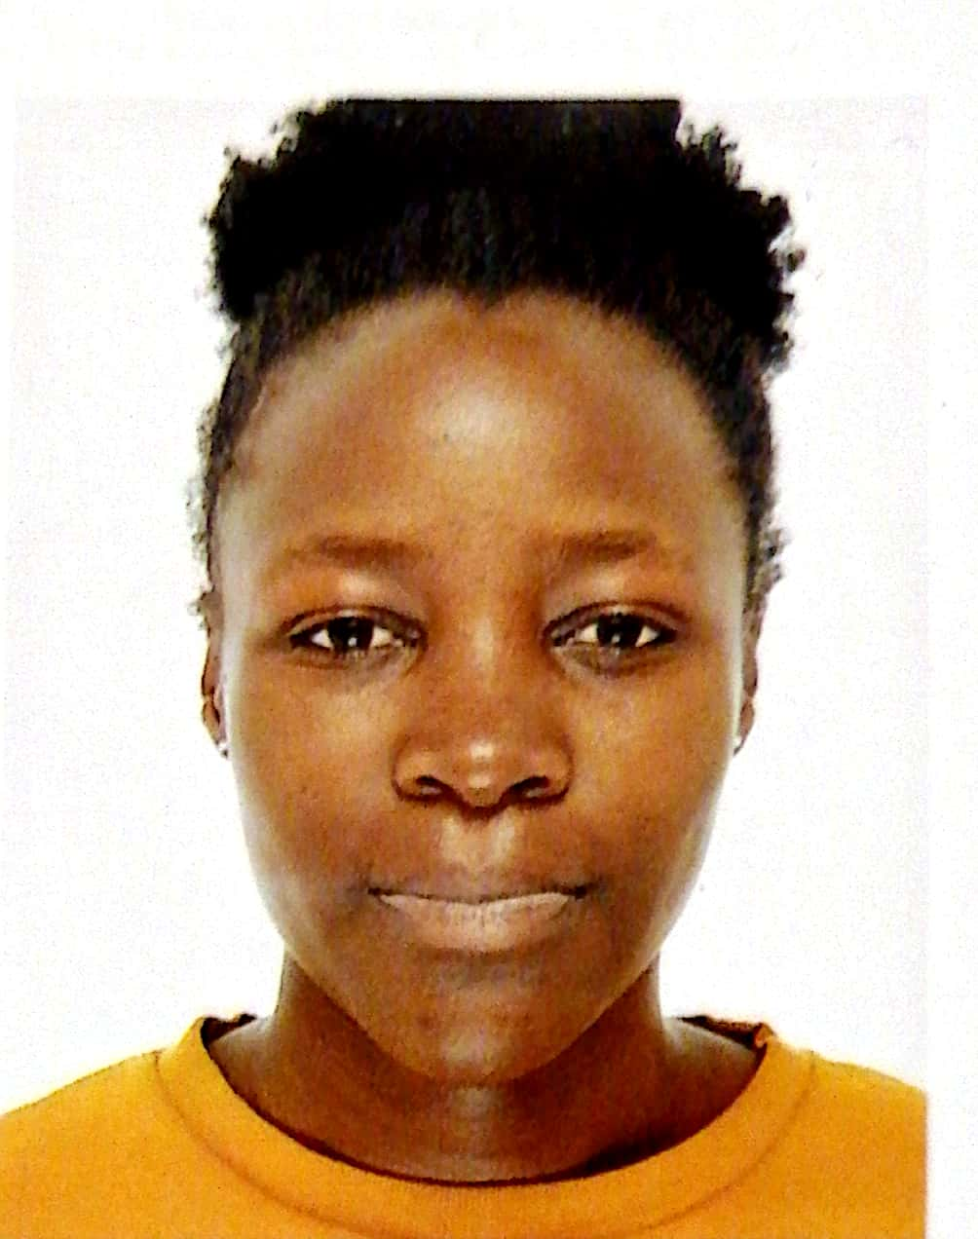
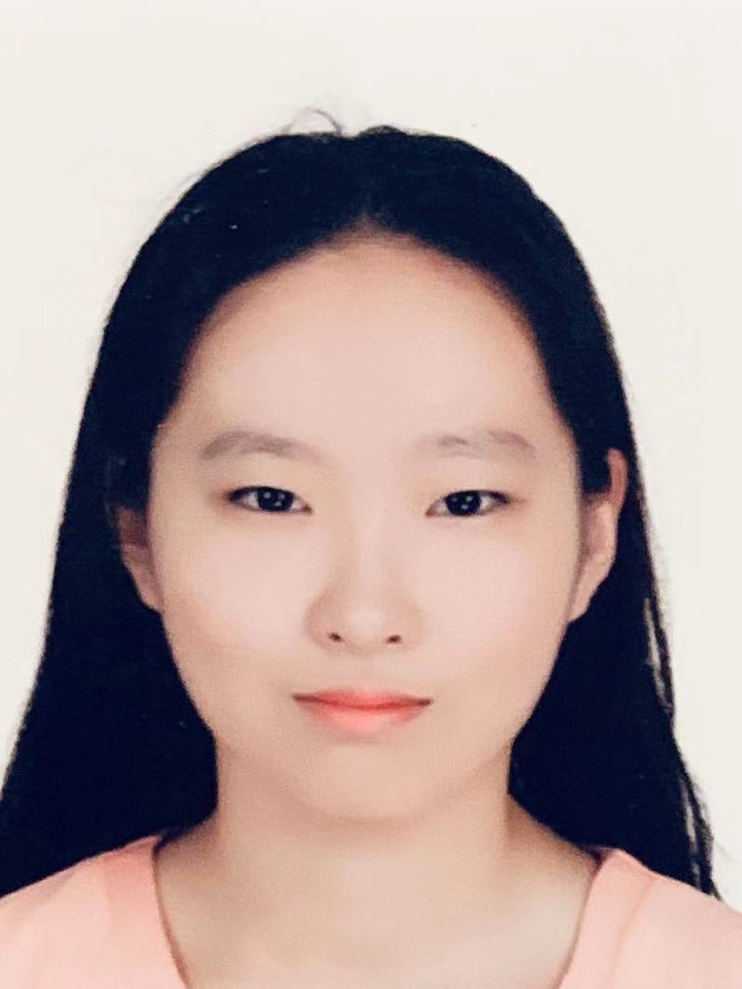
Les membres de notre équipe:
LI Wei | DING Lingzhou | BANGYA BIANDA Marie-Claire | GONGANG KOUAMBOU Lorena Darcelle

Slide 3
Nos compétences
LI Wei:
java, python, d3, visualisation
DING Lingzhou:
python, d3, visualisation
BANGYA BIANDA Marie-Claire:
GONGANG KOUAMBOU Lorena Darcelle:
java, python, d3, visualisation

Slide 4
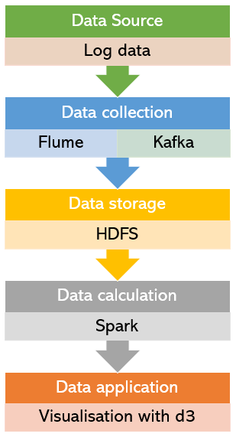
Thème choisit:
Streaming
Description de ce projet:
Nous avons décidé de travailler sur le projet de Streaming pour une site e-commerce.
Le projet consiste à analyser les données de user log et à afficher en temps réel les informations des utilisateurs,puis les visualiser.
Nous réaliserons notre projet en utilisant Flume, Kafka, Spark streaming, Hadoop et d3. Nous essaierons d’analyser les données et de visualiser en fonction de toutes les informations recueillies.

